Slide 1
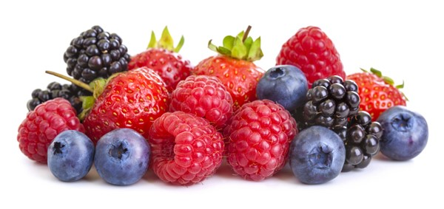
SEZONSKO SADJE

Slide 2
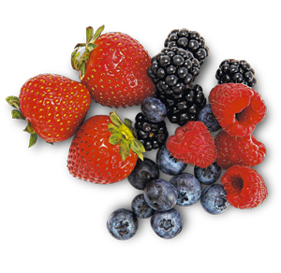
SEZONSKO SADJE
SEZONSKO SADJE JE BOLJŠE IN BOLJ OKUSNO.
S SEZONSKIM SADJEM NENEHNO UŽIVAMO V NOVIH OKUSIH.
SEZONSKO SADJE JE CENEJŠE.
PRIDELAVA IN PREVOZ SEZONSKEGA SADJA MANJ OBREMENJUJETA OKOLJE.

Slide 3
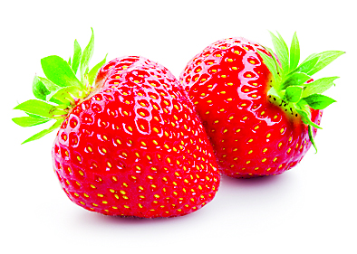
JAGODA
SO OKUSEN IN ZDRAVILEN SADEŽ. REDNO UŽIVANJE JAGOD VRAČA KOŽI SIJAJ, DELUJE ČISTILNO IN KREPI CELOTEN ORGANIZEM.
SO BOGAT VIR VITAMINOV IN MINERALOV. VSEBUJEJO VELIKO ŽELEZA, NATRIJA, KALCIJA IN KALIJA.
IMAJO MALO KALORIJ.

Slide 4
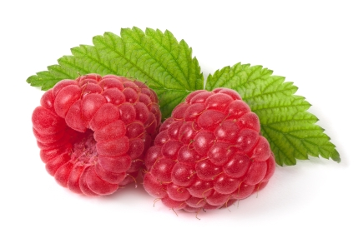
MALINA
UPORABLJAJO SE PRI PEKI SLADIC, ZA IZDELAVO SOKOV, JOGURTOV IN KOT SAMOSTOJNA JED.
IMAJO VELIKO ZDRAVILNIH UČINKOV.
SADEŽI VSEBUJEJO VELIKO VITAMINA C IN A, KI IZBOLJŠUJE VID.
LISTJE MALINE JE UPORABNO ZA PRIPRAVO OKUSNEGA ČAJA.

Slide 5
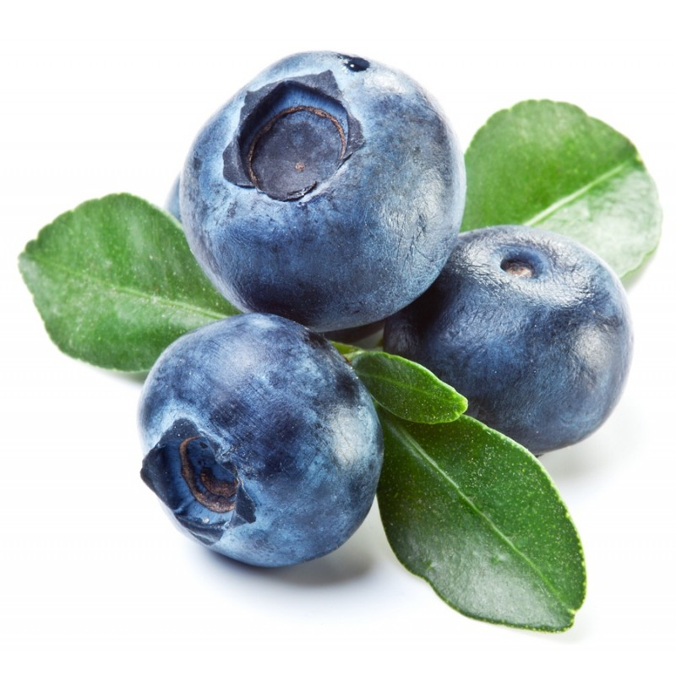
BOROVNICA
ČEPRAV SO MAJHEN SADEŽ, SE V NJIH SKRIVA VELIKA MOČ.
ZARADI VELIKE VSEBNOSTI VITAMINOV A, B IN C, KALCIJA IN ŽELEZA, JIH IMENUJEMO TUDI »SUPER SADEŽ«.
UPORABLJAMO JIH LAHKO SVEŽE ALI POSUŠENE.

Slide 6
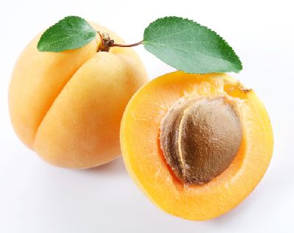
MARELICA
SO NIZKOKALORIČNE.
SO BOGATE Z VITAMINI A, B2, B3 IN C. VSEBUJEJO TUDI VELIKO ŽELEZA, MAGNEZIJA IN KALCIJA.
PLODOVE LAHKO UPORABIMO ZA PECIVO, MARMELADE, KOMPOTE, SOK ALI KOT SUHO SADJE. NARAVNO OLJE MARELIC SE UPORABLJA ZA ZDRAVLJENJE KOŽNIH BOLEZNI.

Slide 7
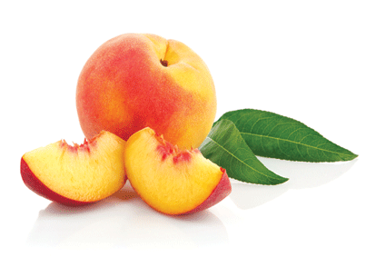
NEKTARINA
VSEBUJEJO VITAMINE A, B, C, E
IN FOLNO KISLINO.
SO DOBER VIR KALCIJA, KALIJA, FOSFORJA IN MAGNEZIJA. IMAJO VISOKO VSEBNOST ANTIOKSIDANTOV IN PREHRANSKIH VLAKNIN.
POMAGAJO PRI KREPITVI IMUNSKEGA SISTEMA, OHRANJANJU ZDRAVJA CELIC, SKRBI ZA LEPO IN ZDRAVO KOŽO IN URAVNAVANJU PREBAVE.

Slide 8
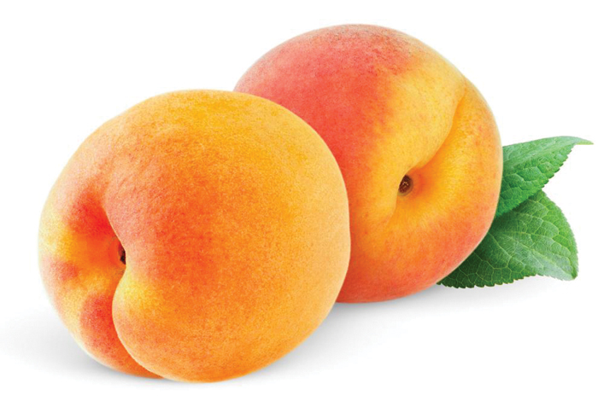
BRESKEV
VSEBUJEJO VITAMINE A, B, C
KALCIJ, MAGNEZIJ, KALIJ, FOSFOR IN FOLNO KISLINO.
PREPREČUJEJO ZASTAJANJE VODE, ČISTIJO LEDVICE IN SEČNI MEHUR.
IZ NJIH PRIDELUJEMO SOKOVE, KOMPOTE, ŽELEJE, MARMELADE, SLADICE. UPORABLJAJO SE TUDI V KOZMETIKI.

